Slide 1
Rekenen met procenten
Procenten en verhoudingstabel
Notes:
1
1

Slide 2
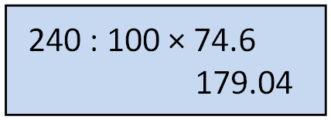
Procenten en verhoudingstabel
Opgave
In een park hangen 240 nestkastjes.
In 74,6% van deze kastjes broeden vogels.
Hoeveel nestkastjes zijn dat?
240
74,6
74,6 zet je achteraan bij procenten.
Aanpak
Maak nu de berekening.
Zet bogen en berekeningen boven de tabel.
Maak een verhoudingstabel.
Je rekent terug naar 1%.
Rond af op hele nestkastjes.
Doe hetzelfde onder de tabel.
: 100
× 74,6
procent
100
1
Zet een vraagteken onder 74,6.
aantal
?
Alle 240 nestkastjes samen zijn 100%.
: 100
× 74,6
179,04
240 : 100 × 74,6 =
Het tussenantwoord schrijf je niet op.
In 179 nestkastjes broeden vogels.

